Slide 1

Skip It: Take Control of Your Cache!
(ASPLOS ’24)
Notes:
我今天要分享的是ASPLOS24上的一篇关于指令级缓存控制的管理优化策略

Slide 2
Outline
- Authors
- Motivation
- Background
- Method
- Results
Notes:
分享分为五个部分，作者，motivation，背景，方法，实验结果

Slide 3
Authors
Shashank Anand
- 2018 to 2021: BSc in Computer Science and Engineering, Delft University of Technology
- 2021 to 2023: MSc in Computer Science, ETH Zürich
Michal Friedman
- 2021-12-01 to present: Postdoctoral Researcher, ETH Zürich
Notes:
这篇文章的第一作者是苏黎世联邦理工学院的硕士生

Slide 4

Authors
*Michael Giardino
- 2013 to 2019: PhD in Computer Science, Georgia Institute of Technology
- 2014 to 2015: Research Intern (Enterprise and Big Data), Intel Corp
- 2019 to 2023: Postdoc (Department of Computer Science), ETH Zürich
- 2023 to present: Principal Researcher, Zürich Research Center, Huawei Technologies
Notes:
Michael是华为苏黎世研究中心的首席研究员，这篇文章是他在ETH的时候完成的

Slide 5
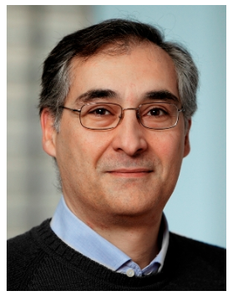
Authors
Gustavo Alonso
- Professor of Computer Science, System Group, ETH Zürich, Switzerland
- ACM Doctoral Dissertation Award Committee 2024, co-Chair
- Lifetime Achievement Award , the European Chapter of ACM SIGOPS (EuroSys).
Notes:
还有一名作者是苏黎世联邦理工学院的系统组教授，获得过ACM 博士论文奖委员会 2024，联合主席

Slide 6
Research Motivation
- Cache management is crucial for system correctness and performance.
- Operations like cache writebacks and memory fences incur significant performance penalties.
- Proprietary and undocumented hardware limits research
- Implemented hardware optimization on RISC-V
Notes:
缓存管理是非常重要的，为了保证缓存一致性，缓存写回和内存栅栏等操作会导致严重的性能损失，
这些操作通常是在硬件层次实现的，受限于硬件的专利性，对于缓存管理的研究只能局限在缓慢的而简化的软件模拟上；
所以这篇文章的工作是在开源的RISC-V上，设计了微架构扩展来支持两种用户控制缓存的写回的方式，
并在此基础上做进一步的优化，以减少冗余写回

Slide 7
2 Background
- RISC-V
- TileLink and Coherence Protocol
- RVWMO
- Cache Management
Notes:
为了更详细的说明他们实现的两种用户对缓存控制的两种方法，
在背景部分介绍了RISC-V生态系统的必要背景知识，包括内存语义、一致性、Rocket和BOOM 核心、Chipyard、以及现有的缓存控制机制

Slide 8
2-1 RISC-V
A modular, open, reduced ISA
Chipyard: a framework for agile RISC-V SoC design
Rocket Chip: SoC generator(cores, caches, interconnects)
Platform for experimenting with new instructions, microarchitectural features.
Notes:
RISC-V是一个模块化，开源，精简的ISA标准
Chipyard是一个开源、可扩展、集成化的芯片设计平台，由伯克利大学架构小组研发的，用于研究人员快速、高效的定制芯片
Rocket Chip是SoC生成器，可以生成包括核心、缓存、互联等一套SoC。

Slide 9
2-2 TileLink and Coherence Protocol
Chip-Level Interconnect Protocol
Low-latency connections for CPUs, accelerators, caches, memory.
Connect various components of RISC-V
TL-C
Manage cache coherence communications
MESI: Cache line stage(Modified, exclusive, shared, invaild)
Notes:
TileLink是一个片上互联协议，提供了低延迟数据传输,用于连接RISC-V的各种组件，同时支持缓存一致性协议
例如MESI这样的缓存一致性协议，缓存行可以处于四种不同的状态表示，确保多核访问时内存的数据一致性

Slide 10
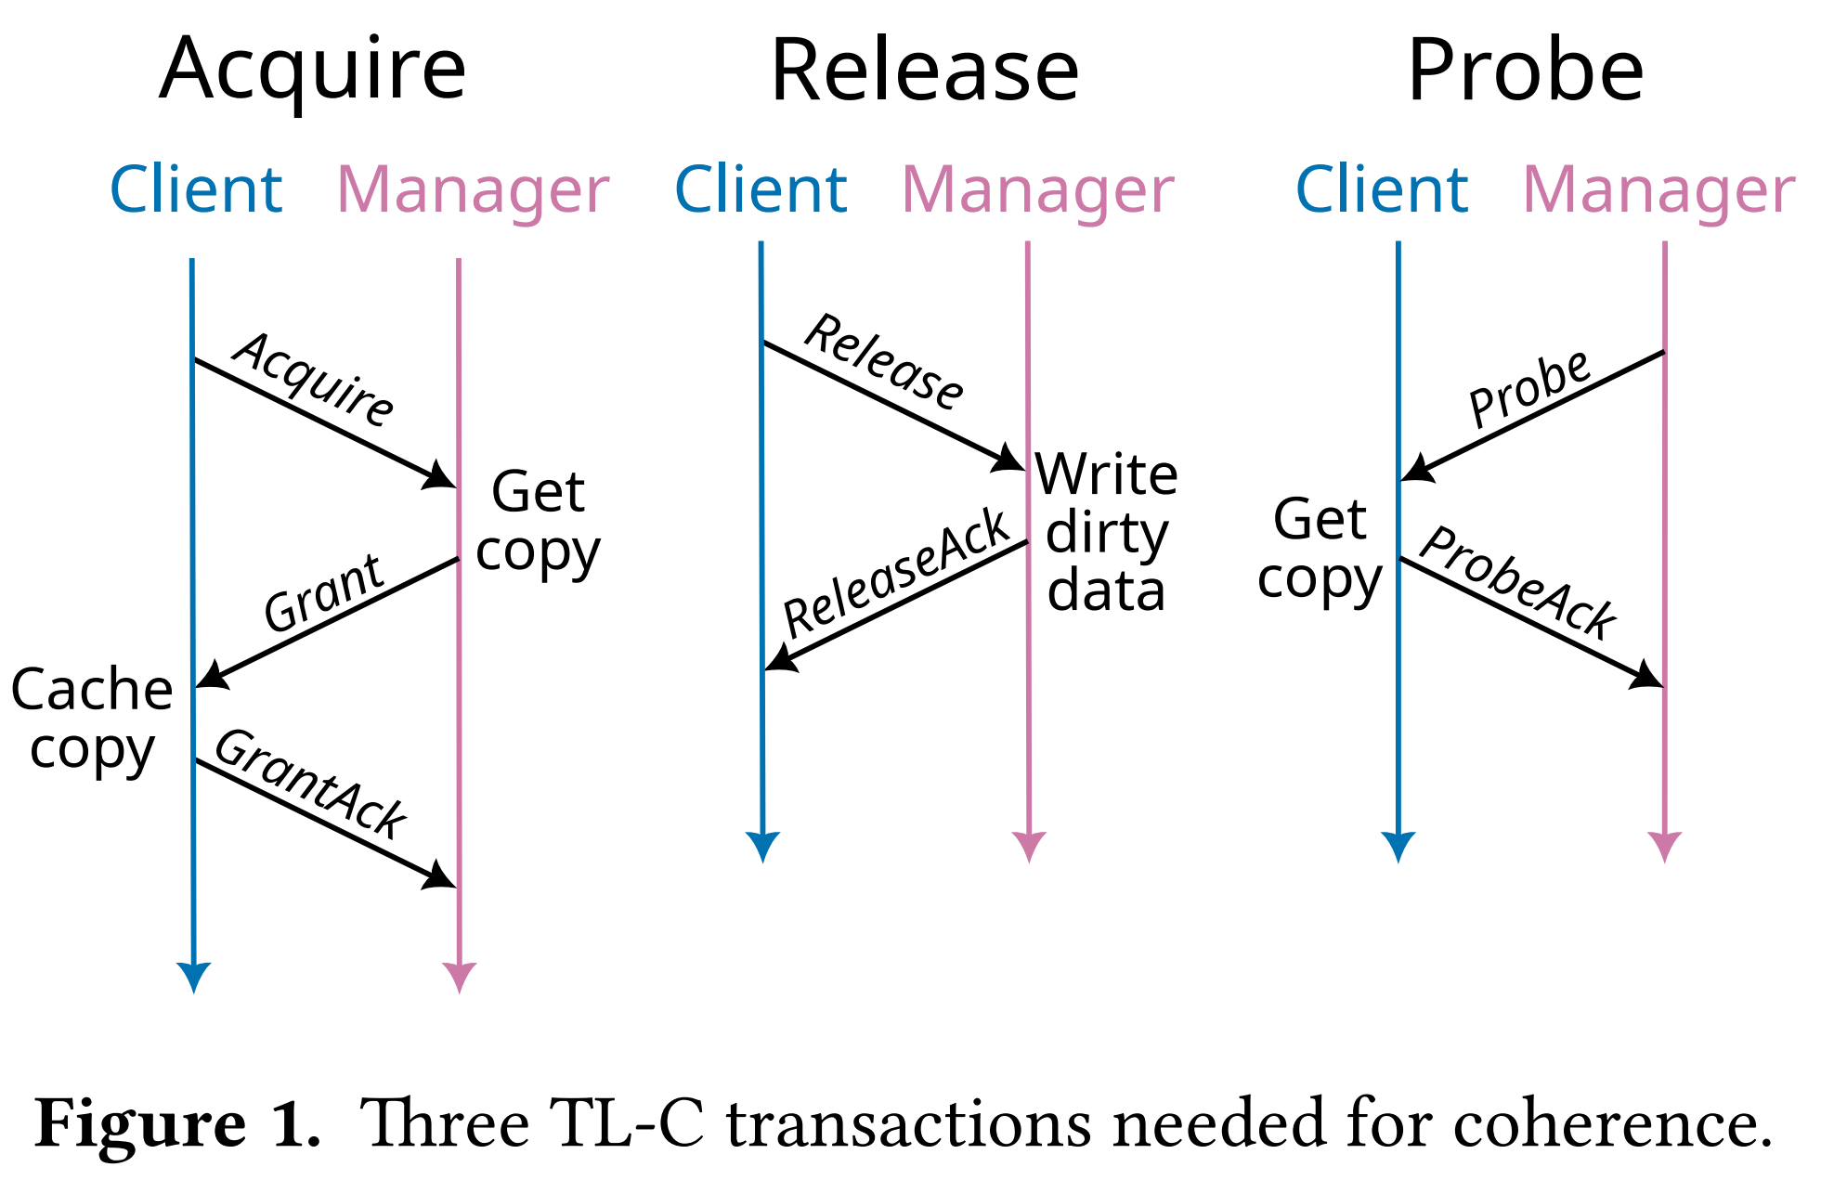
2-3 TL-C
Three TL-C transactions
For coherence
Acquire
Release
Probe
TL
Notes:
为了确保一致性，需要三个TL-C 请求处理，分别是获取缓存行许可，释放权限，修改核撤销权限
Acquire消息：
a 客户端使用通道向管理器发送Acquire消息，请求获取缓存行的许可。
b 管理器收到Acquire消息后，在通道上回复Grant消息，授予客户端访问权限。
c 客户端收到Grant消息后，在通道上发送GrantAck响应，确认接收到权限。
此外，Acquire操作可能会导致管理器向其他代理发送递归的Probe或Release请求。

Slide 11
2-4 RVWMO
Weak memory model
Multi-Copy Atomicity
Synchronization primitives
Ensure Order
Atomic memory operations
Frence instruction
Notes:
弱内存顺序模型，运行内存操作以不同的顺序执行，通过Fence来确保特定的顺序内存操作，在多线程中管理数据一致性
多副本原子性意味着一个值会同时对所有其他处理器变得全局可见

Slide 12
2-5 Cache Management
Explicitly writing back data methods
Synchronous/Asynchronous
Flush/Clean
Modern ISA (Flush and Clean)
X86: clwb/clflushopt
ARM: dccivac/dccvac
RISC-V: CBO.FLUSH/CBO.CLEAN
Notes:
缓存管理指令
对于缓存管理，显式的写回操作是至关重要的：
失效写回（Flush）：在写回数据时无效化缓存行，确保后续对该缓存行的访问会从主存储器重新加载。
非失效写回（Clean）：写回数据但不无效化缓存行，确保缓存行仍然有效以供后续访问。
有效的缓存管理才能保证一致性
SAY:有效的缓存管理才能保证一致性，显式写回的方法有分同步和异步，还有失效写回flush和非失效写回clean 现代的 ISA提供了变体，如x86的clwb和clflushopt，arm架构的dccivac/dccvac
还有就是本篇文章的CBO.FLUSH和CBO.CLEAN

Slide 13
3 BOOM Architecture
Berkely out-of-order machine (BOOM)
Opensource(chisel), Configurable
SonicBOOM
Ⅲ generation of the BOOM RISC-V CPU design platform
Customizable
Synthesizable
Notes:
SonicBOOM是伯克利乱序机器（BOOM）的第三代开源无序RISC-V CPU设计平台，具有高度可定制性和合成能力，适用于各种微体系结构研究和教育应用。它继承了BOOM的模块化设计，并引入了新的流水线和数据缓存架构，旨在提升性能和扩展性。
Say：BOOM是一个开源无序RISC-V CPU

Slide 14
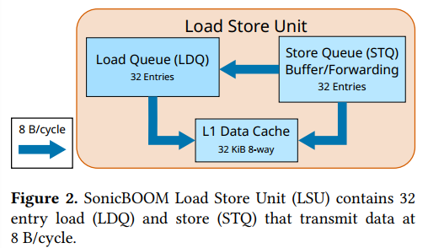
3-1 SonicBOOM
SonicBOOM
ROB (Re-order buffer)
LSU(Load store unit)
LDQ
STQ(Fence)
L1 data cache (MSHR)
Notes:
SonicBOOM是通过ROB和LSU实现高效的指令处理和内存访问管理;
ROB是一个队列，跟踪流水线中所有在执行的指令状态，bsy标志是否正在执行
在LSU中有LDQ加载队列，仅加载指令的地址；
STQ存储队列，仅存储指令的地址和数据，充当缓存区
LSU的工作原理是由LDQ跟踪加载指令的状态，在数据准备后发送
STQ仅在ROB的头部指向时才发送请求
MSHR时未命中状态寄存器，负责获取所需的缓存行，更新数据和元数据数组

Slide 15
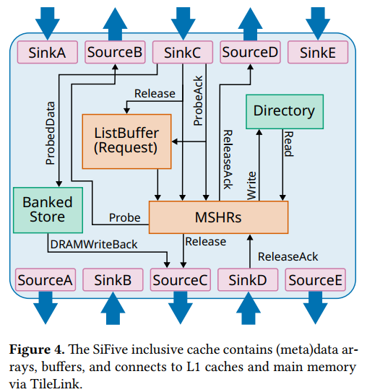
3-1 SonicBOOM
Last level Cache
L2 cache
SinkC
ListBuffer
Notes:
A通道发送读写信息，D通道发送响应信息，B,C,E实现缓存一致性
图4中所展示的是SonicBOOM的L2缓存，作者对这部分也只做了简单介绍，SinkC是接受传入的TL-C请求的模块，ListBuffer是硬件队列，负责存储缓存的TL-C请求
L2缓存中包含了一对的TileLink

Slide 16
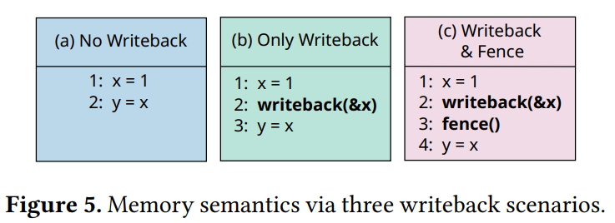
4 Memory Semantics
Writeback
Notes:
RISC-V中没有定义写回操作的语义，所以这里简单介绍一下
b中写回操作时异步的不能够保证，y = x 是在写回x之后完成，所以需要c中的fence，确保写回和赋值的隔离
在RISC-V中有不同强度的Fence，唯一实现的是最强的隔离Fence，这与x86和ARMv8的fence类似

Slide 17
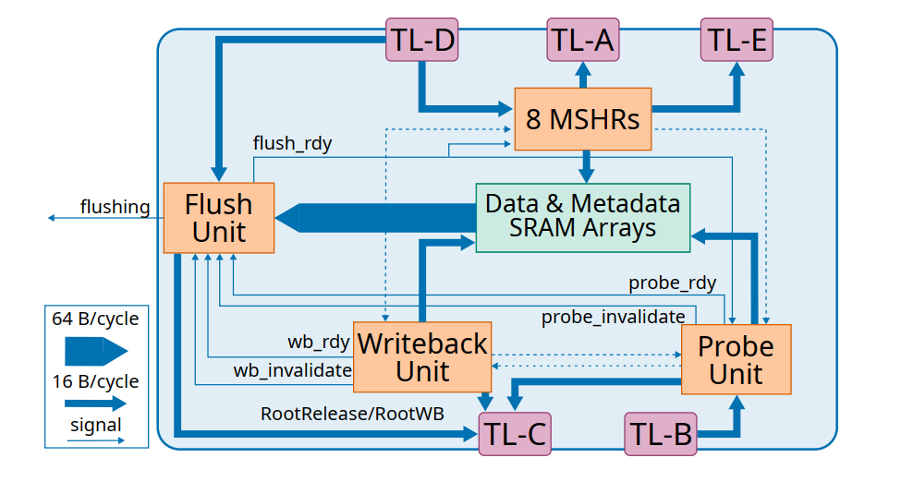
5-1 Flush Units
- Flush Units
Handle writeback requests
Notes:
刷新单元集成到L1缓存中，负责处理写回请求，后续的Skip it也是在这个基础上实现的
A通道发送读写信息，D通道发送响应信息，B,C,E实现缓存一致性

Slide 18
6 Skip It
A cache line that has no dirty data in all levels of the cache hierarchy is said to be persisted to main memory
Persistent cache line writeback
When writeback, if the main memory has not changed, it can be safely skip
Notes:
如果缓存行在缓存层次结构的所有级别中都没有脏数据，则该缓存行将被持久保存到主内存中
Skip it 是一个实现中硬件上的优化，在L1缓存上对缓存位打上标识，flush unit处理L1缓存的写回请求，如果发现skip_it的标识就会跳过这个写回操作

Slide 19
6 Skip It
Two scenarios
A cache line is not dirty in the L1 cache, but the same cache line is dirty in the L2 cache.
A cache line is not dirty in the L1 cache, and the same cache line is not dirty in the L2 cache.
For scenario 1, we have to do a writeback operation;
for scenario 2, we can safely skip it because neither L1 nor L2 has been modified
Notes:
但仅凭L1不足以识别不必要的写回操作，因为L1是未修改过的情况下，L2是未知的
对于情况1，我们必须进行写回操作；
对于场景2，我们可以安全跳过，因为L1和L2都没有修改过

Slide 20
6 Skip It
Implementation
Add skip_bit and dirty_bit flag in each cache line
Writeback request
First check whether the request hits the cache
cache hit→If cache line is no dirty and skip_bit is set
Writeback request discarded
Send to LSU, commits the instruction
Notes:
为每个缓存行添加标识，当写回请求时，首先检查是否命中缓存，如果缓存命中且no dirty和由skip标识则丢弃这个写回请求
skip_bit 表示缓存行的数据是否已经在主存
dirty_bit表示缓存行的数据是否被修改过

Slide 21
Experimental Results
- SonicBOOM CBO.X performance across thread count and writeback sizes;
- Compares clean and flush to x86 and ARM CPUs;
- Effectiveness of “Skip It”;
Notes:
实验分为三个部分，第一个是SonicBOOM的CBO.x在不同线程和不同写回大小的性能；
第二个实验对比x86和ARM架构的clean和flush
第三个实验是Skip it策略的有效性

Slide 22
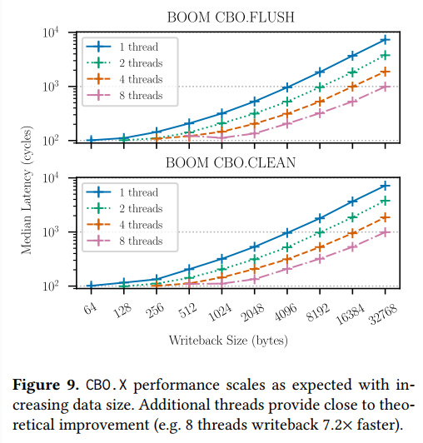
Experimental Results
CBO.X Performance
Writeback various amounts of data,
from one cache line(64 B) to entire L1 cache(32KiB)
Threads (1 ~ 8)
Size(64 ~ 32768 bytes)
Notes:
从图中可以看出分别是CBO.FLUSH和CBO.CLEAN的性能随着数据大小的变化曲线，纵坐标是延迟的中位数，其中不同颜色的曲线代表着不同的线程数量
实验是将不同大小的数据从一个缓存行(64B)写回到整个L1缓存(32 KiB)中

Slide 23
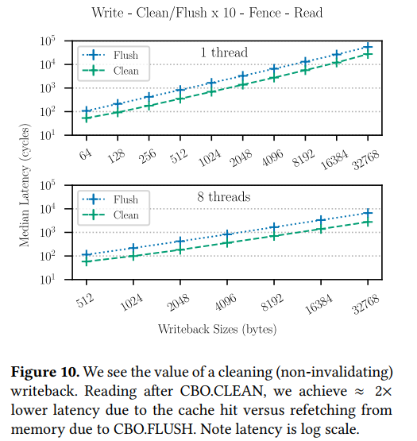
Experimental Results
Microbenchmark
write a cache line
Issue Clean or Flush followed by a Fence
Re-read the valve after the synchronous barrier
Result
2x lower latency read after CBO.CLEAN due to cache hit
Notes:
在单独的情况下，CBO.FLUSH和CBO.CLEAN的性能是相同的，所有做了一个微基准测试，该测试向缓存行写入数据

Slide 24
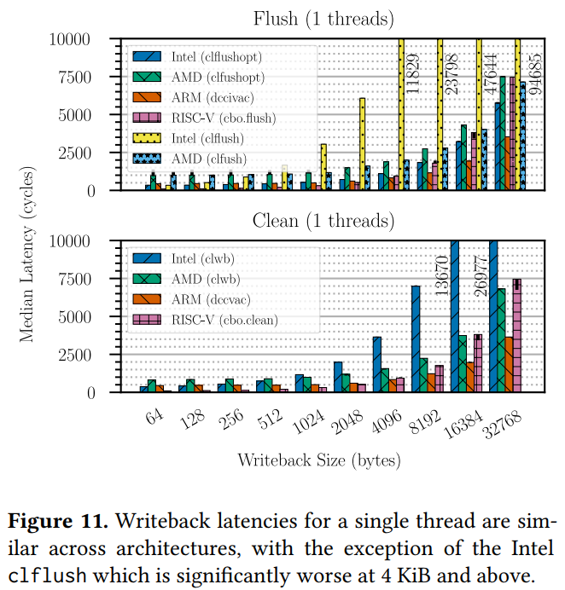
Experimental Results
Compare
X86 clflush/clflushopt
ARMv8 dccivac/dccvac
SonicBOOM L3
Results
1 threads
Similar writeback latencies
Intel clflush(yellow one) significantly worse at 4KiB
[1] AMD EPYC 7763 and Intel Xeon Gold 6238T
Notes:
由于intel 的clflush表现延迟高的原因是它自带一个barriers
AMD的clflush和clflushopt性能几乎相同

Slide 25
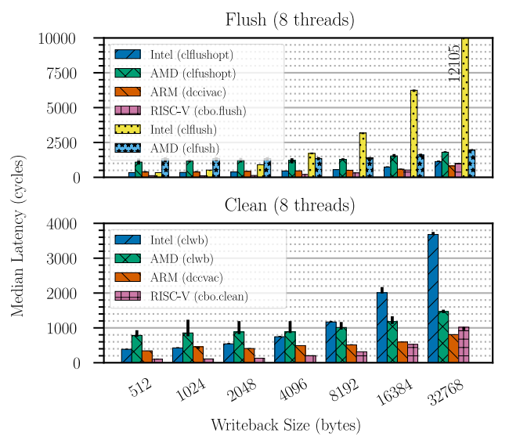
Experimental Results
Compare
X86 clflush/clflushopt
ARMv8 dccivac/dccvac
SonicBOOM L3
Results
8 threads
Intel clflush worse above 16KiB
CBO.X are competitive
[2] 由于商业CPU的复杂，并不代表SonicBOOM在实际表现中也更好
Notes:
虽然SonicBOOM表现出的性能很好，但是商业CPU的复杂性，并不意味着实际表现上也更好

Slide 26
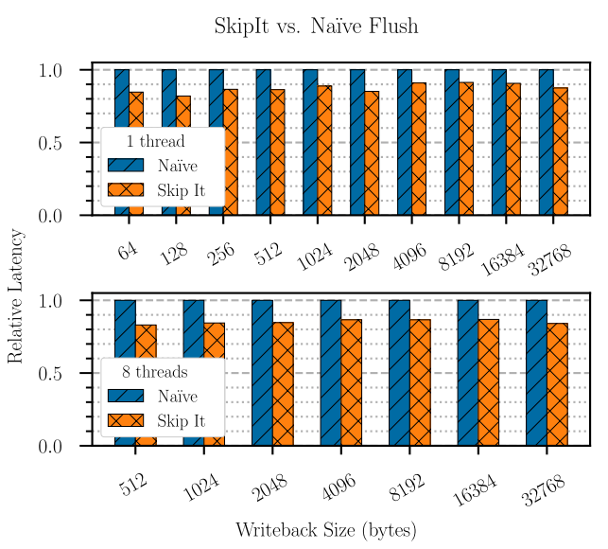
Experimental Results
Skip It performance
Microbenchmark
SkipIt vs Naïve Flush
10 consecutive CBO.Flush
1 and 8 threads
Results
Skip It shows 15~20% speedup
[3]因为CBO.CLEAN和CBO.FLUSH的性能表现差不多，测试只用到了CBO.FLUSH
Notes:
因为CBO.CLEAN和CBO.FLUSH的性能表现差不多，本次测试只用到了CBO.FLUSH

Slide 27
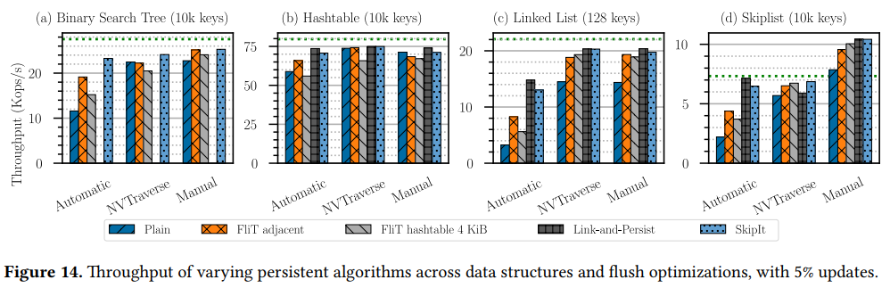
Experimental Results
Compare
SkipIt vs Software-based optimizations
4 data structures(BST, Hashtable, Linked List, Skiplist)
3 algoritms for maintaining persistence(Auto, Nvtraverse, Manual)
4 methods for avoid redundant flushes(FliT-a, FliT-h, LaP, SkipIt)
Notes:
纵坐标是吞吐量
FliT 相邻在每个变量旁边放置一个用于减少冗余刷新的计数器。
FliT 哈希表将这些计数器定位在单独的哈希图中。
Link-and-persist 在每个缓存行中都有一个位，用于指示特定缓存行是否已写入持久内存。
Skip It 是这些方法的组合，因为它在缓存行元数据中有一个位来减少冗余刷新。
我们还将其与基线 plain 进行了比较，它不提供任何防止冗余写回的机制。所有基准测试都使用 2 个线程实例化。每次更新都是随机插入或删除，概率相等

Slide 28
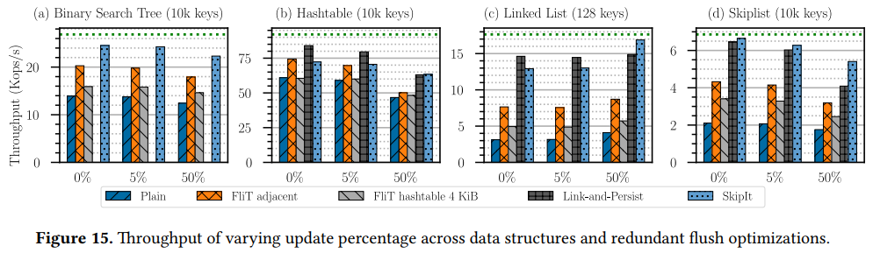
Experimental Results
Compare
SkipIt vs Software-based optimizations
4 data structures(BST, Hashtable, Linked List, Skiplist)
3 algoritms for maintaining persistence(Auto, Nvtraverse, Manual)
4 methods for avoid redundant flushes(FliT-a, FliT-h, LaP, SkipIt)
Notes:
横坐标是在不同更新百分比上的冗余flush优化的吞吐量
可以看出SkipIt几乎总是优于FliT相邻和FliT哈希表，由于SkipIt是硬件优化，不需要额外的内存消耗，减少了缓存争用和内存访问

Slide 29
Conclusion
- RISC-V and SonicBOOM
- Two writeback operation for RISC-V BOOM core: CBO.CLEAN and CBO.FLUSH
- Skip It: an optimization avoids redundant writebacks of clean data.
- Evaluation shows perferable performance
- Better than existing software implementations
Notes:
介绍了RISC-V和第三代RISC-V处理器，两种写回操作的设计和实现，提出了一种硬件优化Skipit减少冗余的写回操作
实验评估上表明两种写回操作对比商业CPU也有较好的表现，大多数的情况下，Skipit优化对比现有的软件优化更好

Slide 30
Thanks

